Slide 1
E-Mail Verwalten
E-Mail Anhänger Verwalten
Ian Manuel paniagua porroa
BBQ - Bildungs Bauman qualifizierung
Maxedv beratung gmbh
Notes:
Guten Morgen allerseits,
Der Titel meiner Präsentation lautet: E-mail verwalten.

Slide 2






Aktuelle Situation
Nachteile der manuellen Bearbeitung:
Hohe Zeitaufwand
Fehleranfälligkeit
Kosten und Effizienz
Wettbewerbsnachteil
Das Ziel des Projekts ist es,
diese Aufgabe zu automatisieren
Notes:
Der Kunde hat ein E-Mail-Konto, das Rechnungen empfängt. Diese werden manuell heruntergeladen, gespeichert und umbenannt.
Nachteile der manuellen Bearbeitung:
Hoher Zeitaufwand: Jede E-Mail muss geprüft, Anhänge heruntergeladen, Daten extrahiert und Dateien organisiert werden.
Fehleranfälligkeit: Manuelle Eingaben führen zu Tippfehlern, doppelten oder fehlenden Rechnungen und falschen Zuordnungen.
Kostenintensiv: Die manuelle Bearbeitung kostet viel Zeit, die produktiver genutzt werden könnte.
Wettbewerbsnachteil: Unternehmen, die Automatisierung nicht nutzen, verlieren Effizienz und Wettbewerbsfähigkeit.
Das Projekt zielt darauf ab, diese Nachteile zu beseitigen und die Arbeit der Mitarbeiter zu erleichtern.
Das Ziel des Projekts ist es,
diese Aufgabe zu automatisieren

Slide 3







Ablauf unsere Lösung
5 min
IMAP
S3
Re_
Re_Erledigt
TEXTRACT AWS
Notes:
Daher haben wir eine Anwendung in Python entwickelt, die sich darum kümmert:
Alle 5 Minuten überprüft sie, durch eine IMAP Verbindung, ob neue E-Mails im Posteingang vorhanden sind.
Wenn ja, werden sie verarbeitet. Wenn diese Anhänge haben werden in einen ausgewählte Ordner heruntergeladen.
Zur Extraktion der Daten verwenden wir AWS Textract.
Dazu müssen wir eine Kopie der Rechnungen in S3 hochladen, was es uns ermöglicht, jede Seite der Rechnung zu sehen und asynchron zu arbeiten.
Die Textract-API extrahiert die Daten der Rechnung und liefert uns ein JSON zurück.
Sobald wir das JSON erhalten haben, wird die Rechnung aus S3 gelöscht.
Aus der Antwort extrahieren wir die benötigten Daten, um die Rechnung umzubenennen, wie die Rechnungsnummer, den Namen des Absenders, Eigentümer, usw. (dies werden wir später genauer erklären).
Nach dem Umbenennen wird die Rechnung in den Ordner „Re_Erledigt“ verschoben.

Slide 4


IMAP-Verbindung
ERSTES SETUP
Email Adresse
Password
IMAP-Verbindung herstellen
PORT 993
SSL-Verbindung: imaplib.IMAP4-SSL
Fehlerbehandlung und Wiederholungen
Falls die Verbindung fehlschlägt
Fehlerprotokollierung: Der Fehler wird in ein Log geschrieben.
Wiederholungsversuche: Der Code wartet eine definierte Zeit (retry_delay) und versucht die Verbindung erneut.
def get_imap_connection(max_retries=5, retry_delay=10):
Globale Timeout-Einstellung:
Es wird ein Timeout von 5 Minute für alle Netzwerkverbindungen gesetzt, um lange Wartezeiten zu vermeiden und den Server nicht zu belasten.
EMAILS PROCESS
- Nachverfolgung der letzten E-Mail-ID
- Die E-Mails bleiben im selben Zustand, nachdem sie verarbeitet wurden.
PORT 993
SSL-Verbindung:
imaplib.IMAP4-SSL
Email Adresse
Password
Notes:
Wir verwenden eine IMAP-Verbindung, es war eine Anforderung, keine Option. Sie nutzt eine SSL-Verbindung über den Port 993 und wir verwenden die Python-Bibliothek imaplib.
Fehlerbehandlung und Wiederholungen:
Fehlerprotokollierung: Fehler werden in ein Log geschrieben.
Wiederholungsversuche: Der Code wartet eine definierte Zeit (retry_delay) und versucht, die Verbindung erneut aufzubauen.
Globale Timeout-Einstellung: Es wird ein Timeout von 5 Minuten für alle Netzwerkverbindungen gesetzt, um lange Wartezeiten zu vermeiden und den Server nicht zu belasten.
EMAILS PROZESS:
Nachverfolgung der letzten E-Mail-ID: Die Nummer der zuletzt verarbeiteten ID wird in einer JSON-Datei, „config.js“, gespeichert.
Die E-Mails bleiben nach der Verarbeitung im gleichen Zustand.
Wir haben eine Klasse für E-Mails erstellt und eine JSON-Datei, die die wichtigen Informationen der empfangenen E-Mails speichert.

Slide 5
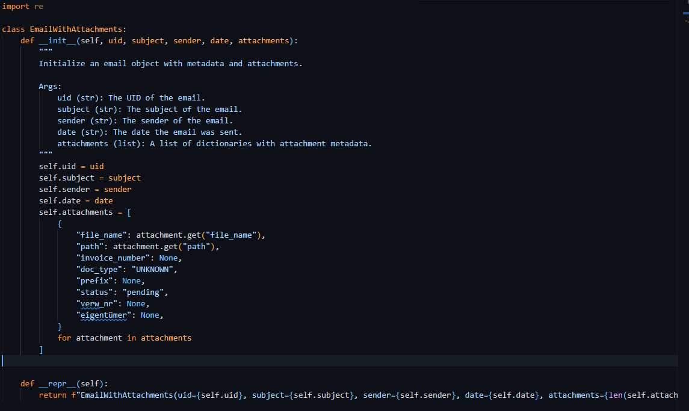
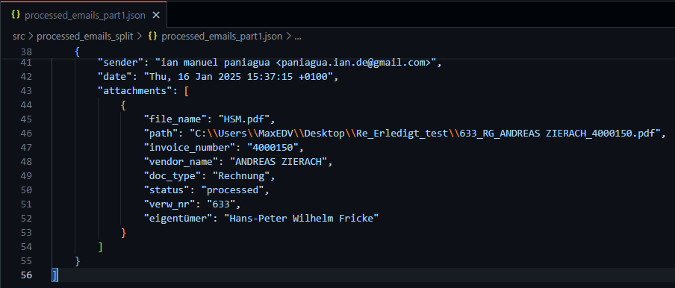
Class EmailWithAttachments
Notes:
Die Klasse EmailWithAttachments dient dazu, E-Mails mit ihren Anhängen zu organisieren. Sie speichert wichtige Informationen wie die E-Mail-ID, den Betreff, den Absender und das Datum. Außerdem erstellt sie eine Liste aller Anhänge, in der Daten wie der Dateiname, der Dokumenttyp und der Verarbeitungsstatus hinterlegt werden. Das hilft dabei, die Anhänge systematisch zu analysieren und weiterzuverarbeiten. Zusätzlich wird die JSON-Datei, die alle Informationen enthält, in kleinere Teile aufgeteilt, um die Daten gezielt und effizient zu nutzen.

Slide 6







Datenextraktion
ML-sklearn
VERGLEICH | GPT API | Textract Analyze.expense | Document AI Invoice Parser | Regex + OCR + Python Bibliotheken
Effizienz | 80% | 99% | 99% | 80%
Autonomie | 99% | 99% | 99% | 80%
Preis | Tokens | 10€ x 1000 seiten | 10$ x 100 seiten | Gratis
Anforderungen | X | S3 | GoogleCloud | Installation Pytesseract
Dateityp | Nur Text | PDF, JPEG, TIFF, PNG | PDF, JPEG, TIFF, PNG | Nur Text
Notes:
In dieser Tabelle sehen wir den allgemeinen Vergleich der Optionen zur Datenerfassung. Zu Beginn habe ich alles mit Regex und Python-Bibliotheken wie pdfplumber, pdf2reader und OCR-Technologien wie Oeasy OCR oder pytesseract gemacht. Das Problem war, dass es nicht so effektiv war. Um den „vendor_name“ zu bekommen, habe ich den Absender der E-Mail verwendet. Aber das wurde verworfen, weil wir eine Anwendung wollten, die die Informationen rein aus dem Inhalt extrahiert und nicht aus den E-Mail-Daten.
Ich habe Document AI ausprobiert, aber es wurde aufgrund des Preises verworfen. Wir haben auch die GPT-API getestet, und obwohl sie funktionierte, waren die Antworten nicht immer genau. Außerdem berechnet sie nach Tokens, was uns die Skalierbarkeit erschwert, da das Extrahieren von mehr Informationen höhere Kosten verursachen würde. Außerdem musste der Text vorher extrahiert werden.
Ich habe auch mit ML-Sklearn experimentiert und ein Modell mit den 10 Testrechnungen trainiert. Für diese Rechnungen hat es funktioniert. Aber mit neuen Rechnungen nicht. Ich halte es für eine sehr gute Lösung, aber nur, wenn man viele mehr Daten hat und viel mehr Zeit für das Training investieren kann. Deshalb wurde es verworfen.
Mit AWS haben wir einen einfachen Service gefunden, der uns eine JSON-Antwort mit den notwendigen Daten liefert. Er akzeptiert auch alle diese Dateiformate: PDF, JPEG, TIFF und PNG. Wir können die Datei direkt senden, ohne den Text vorher extrahieren zu müssen, was den Code stark vereinfacht. Der Preis beträgt 10 € pro 1000 Seiten, zuzüglich der geringen Kosten für S3. Ich muss zugeben, dass ich mit der JSON-Antwort noch nicht ganz zufrieden bin, aber im Moment wird es als die beste Option angesehen, weshalb wir uns dafür entschieden haben.

Slide 7

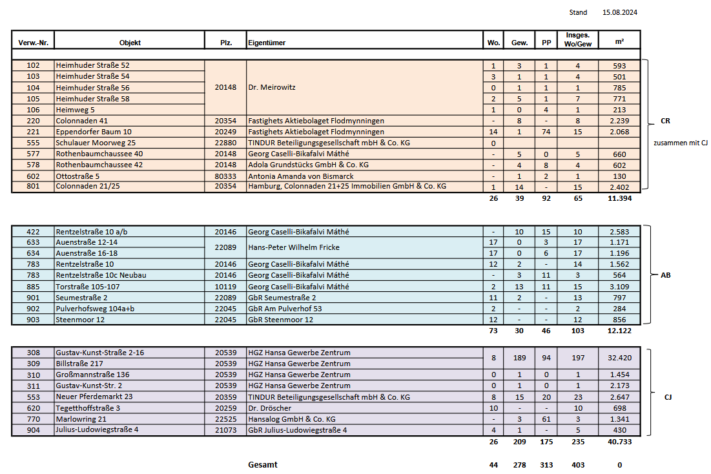
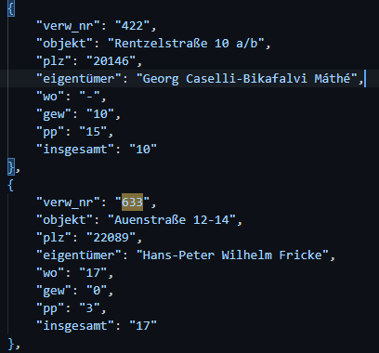

UMBENENUNG
ZIEL UMBENENUNG
[Eigentümer]_[Dokumenttyp]_[Anbieter]_[Rechnungsnummer].[extension]
Zum Beispiel:
Notes:
Das Ziel beim Umbenennen hat diese Struktur: [Eigentümer][Dokumenttyp][Anbieter]_[Rechnungsnummer].[Erweiterung]
Das Unternehmen erhält Rechnungen, die verschiedenen Eigentümern gehören, aber alle in denselben Ordner gespeichert werden. Daher ist es für den Kunden wichtig, dass der Name der Rechnung auf den Eigentümer verweist. Ein PDF mit den Informationen zu jedem Eigentümer wurde uns zur Verfügung gestellt. Das Ziel ist, die Verw.Nr des Eigentümers widerzuspiegeln. Dafür konvertieren wir zuerst das PDF in JSON. Dann vergleichen wir den extrahierten Text aus der Rechnung mit dem erstellten JSON. Wenn der Name des Eigentümers enthalten ist, benennen wir das Dokument mit seiner entsprechenden Verw.Nr um. Die Bibliothek RapidFuzz war hierbei sehr hilfreich, da der Name nicht immer 100 % gleich geschrieben ist. RapidFuzz ermöglichte uns, den Abgleich mit einem niedrigeren Übereinstimmungsindex durchzuführen, was flexibler und effizienter war.

Slide 8
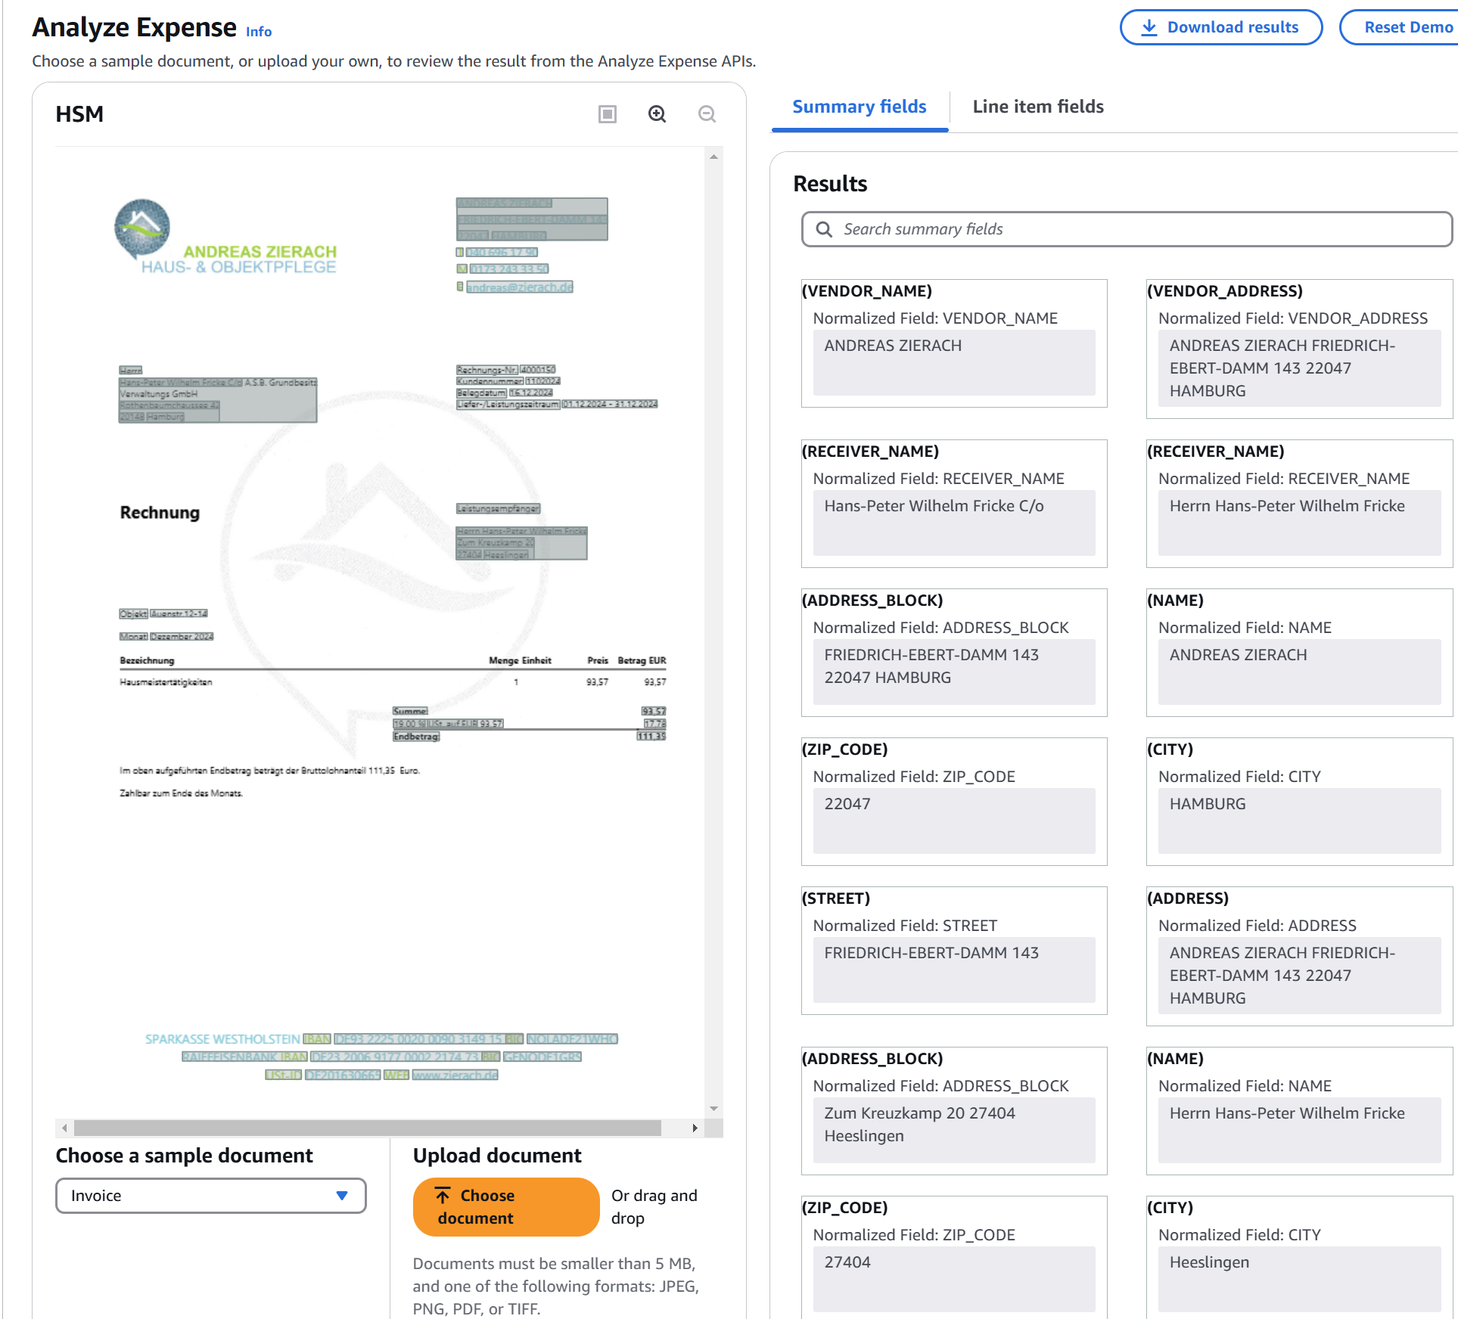
AWS TEXTRACT Analyze expense
S3
TEXTRACT AWS
Notes:
Eine der guten Eigenschaften von Textract ist, dass es eine Demo gibt, mit der wir überprüfen können, welche Antwort zurückgegeben wird. Das Ergebnis wird klar dargestellt, wie in diesem Beispiel.

Slide 9
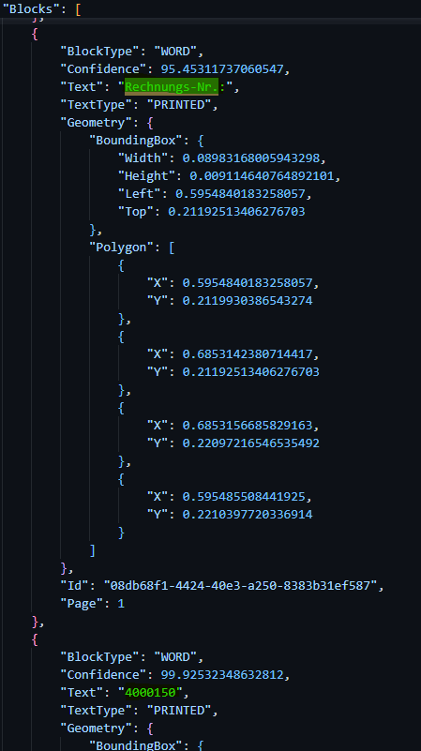

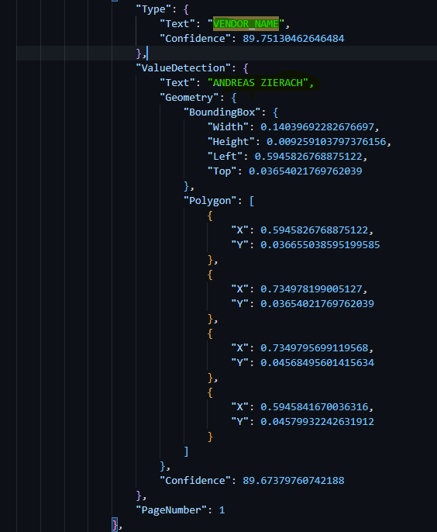
AWS TEXTRACT Analyze.expense
EINRICHTUNG
- Ein Amazon-Konto erstellen.
- Einen Benutzer anlegen
- Einen S3-Bucket erstellen
- Dem Benutzer die notwendigen Berechtigungen für Textract und S3 erteilen.
- Sicherstellen, dass der S3-Bucket in einer unterstützten Region von Textract erstellt wird.
S3
TEXTRACT AWS
Notes:
In diesem Beispiel können wir einen Teil der Antwort von Textract sehen. Zum Beispiel hat es für den Typ VENDOR_NAME diesen Wert gefunden. Das wäre die ideale Antwort. Im Gegensatz dazu wäre die ideale Antwort für die Rechnungsnummer, dass der Typ, Text und ID_RECEIPT zurückgegeben werden. In einigen Fällen tut es das, in anderen nicht, wie hier. Aber wenn es gefunden wurde, ist es in einem BlockType:WORD enthalten. Einer meiner Aufgaben war es, sicherzustellen, dass meine Funktion zum Abrufen des gewünschten Werts aus dem JSON diese Variationen berücksichtigt.

Slide 10
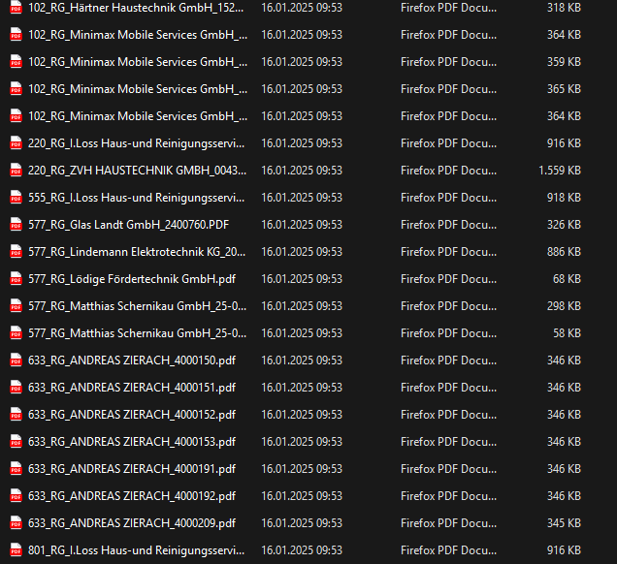
Ergebnis
ZIEL UMBENENUNG
[Eigentümer]_[Dokumenttyp]_[Anbieter]_[Rechnungsnummer].[Extension]
Notes:
Dies ist ein echtes Ergebnis. Wir können die Verw. Nr. des Eigentümers, den Vendor Name und die Rechnungsnummer sehen.

Slide 11
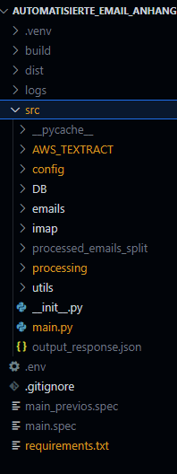
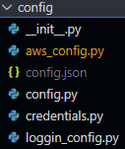

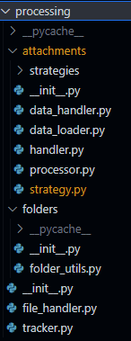




Code Struktur
config
imap
AWS-Textrac
processing
emails
utils
DB
Notes:
Hier kann die Struktur des Codes gesehen werden. Es ist mein erstes Projekt, deshalb habe ich die Refaktorisierung so gut wie möglich gemacht. Ich werde es weiterhin verbessern. Momentan sieht man, dass ich eine Klasse für die E-Mails habe. Und ich habe das Strategy-Muster implementiert, um die Dateien zu verarbeiten. Alles befindet sich im src-Ordner und ist in Unterordnern organisiert. Jeder Ordner hat seine eigene __init__.py-Datei, damit er von Python als Paket erkannt wird. Im .gitignore gebe ich jede Datei an, die sensible Informationen enthält, die ich nicht auf GitHub teilen möchte, wie zum Beispiel db_objects.json oder config.json.

Slide 12
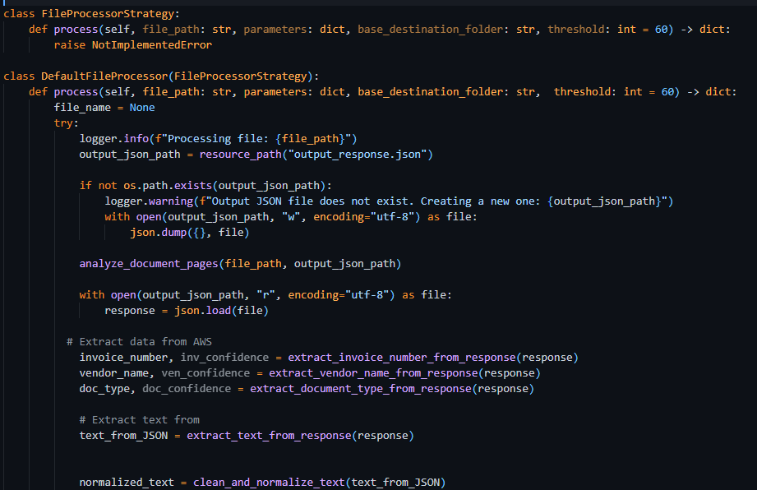
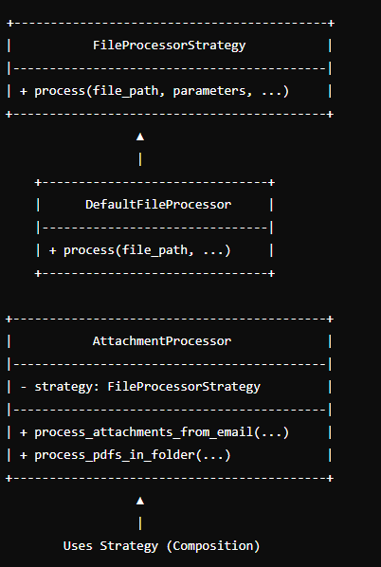
Strategy-Muster
Strategien:
- FileProcessorStrategy ist die allgemeine Schnittstelle.( Abstrakt)
- DefaultFileProcessor ist eine spezifische Strategie.
Client:
- AttachmentProcessor delegiert die Logik an die Strategie.
Vorteile:
- Modularer Aufbau, einfache Erweiterbarkeit und klare Trennung der Verantwortlichkeiten
Notes:
Strategy-Muster:
Strategien:
- FileProcessorStrategy ist die allgemeine Schnittstelle.(abstract)
- DefaultFileProcessor ist eine spezifische Strategie.
Client:
- AttachmentProcessor delegiert die Logik an die Strategie.
Vorteile:
- Modularer Aufbau, einfache Erweiterbarkeit und klare Trennung der Verantwortlichkeiten
Momentan benutze ich dieses Muster mit nur einer Strategie, aber in Zukunft könnte es sehr nützlich sein, um verschiedene Strategien zu implementieren. Ich glaube, dieses Muster wird mir bei der Datenauszugstrategie nützlich sein. Zurzeit mache ich dies in jedem Repository mit einem anderen Anbieter wie AWS, DocumentAI, GPT oder nur mit Regex. Es wäre jedoch eine gute Idee, dieses Muster zu haben, um mehrere Strategien in einem Repository zu vereinen und zum Beispiel die folgende zu verwenden, falls die Hauptstrategie nicht funktioniert.

Slide 13
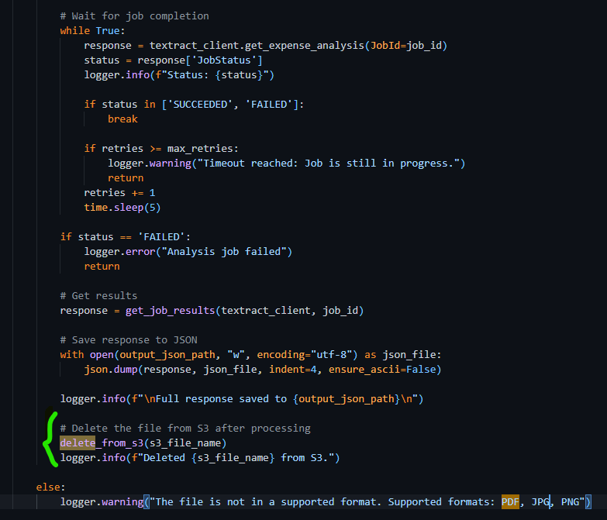
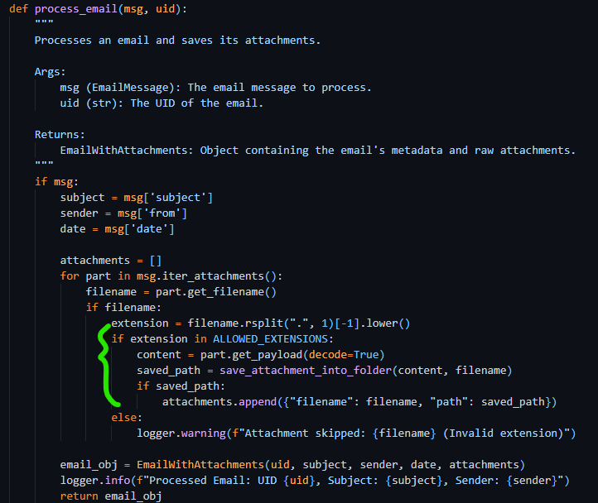
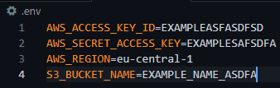
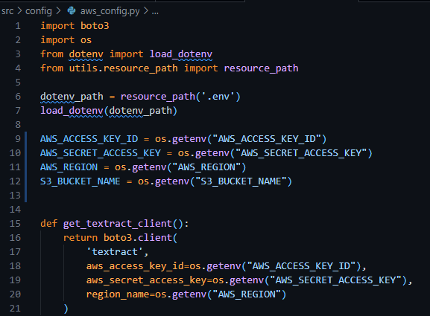
Sicherheit MaßNAHMEN
AKTUELLE MAßNAHMEN
Sichere E-Mail-Verarbeitung
IMAP-Verbindung (SSL)
Zugangsdaten schützen
Schutz vor bösartigen Anhängen
Dateitypen beschränken
Datenschutzmaßnahmen
Minimierung der Datennutzung: Es werden nur die notwendigsten Kundendaten gesammelt und verarbeitet.
Datenlöschung: Kundenbezogene Daten werden nach einem definierten Zeitraum oder auf Anfrage gelöscht.
Sichere Speicherung von Zugangsdaten
env: Zugangsdaten werden in separaten, sicheren Umgebungsdateien, gespeichert, die nicht im Code veröffentlicht werden.
AWS Textract und S3 absichern
IAM-Rollen und Berechtigungen
ZUKÜNFTIGE SCHRITTE
E-Mail-Inhalte validieren: Stellen Sie sicher, dass nur E-Mails von vertrauenswürdigen Absendern verarbeitet werden. Verwenden Sie dafür eine Whitelist
Anhänge auf Malware prüfen: Nutzen Sie ein Antivirenprogramm oder eine API (z. B. VirusTotal), um Anhänge vor der Verarbeitung auf Malware zu überprüfen.
S3-Verschlüsselung
Notes:
AKTUELLE MAßNAHMEN
Sichere E-Mail-Verarbeitung
IMAP-Verbindung (SSL)
Zugangsdaten schützen (.env) Speicherung von Zugangsdaten in einer sicheren Umgebungsdatei, die nicht im Code veröffentlicht wird.
Schutz vor bösartigen Anhängen
Dateitypen beschränken
AWS Textract und S3 absichern
IAM-Rollen und Berechtigungen
Datenschutzmaßnahmen
Minimierung der Datennutzung: Es werden nur die notwendigsten Kundendaten gesammelt und verarbeitet.
Datenlöschung: Kundenbezogene Daten werden nach einem definierten Zeitraum oder auf Anfrage gelöscht.
Sichere Speicherung von Zugangsdaten
env: Zugangsdaten werden in separaten, sicheren Umgebungsdateien, gespeichert, die nicht im Code veröffentlicht werden. MÖGLICHE ZUKÜNFTIGE SCHRITTE
E-Mail-Inhalte validieren: Stellen Sie sicher, dass nur E-Mails von vertrauenswürdigen Absendern verarbeitet werden. Verwenden Sie dafür eine Whitelist
Anhänge auf Malware prüfen: Nutzen Sie ein Antivirenprogramm oder eine API (z. B. VirusTotal), um Anhänge vor der Verarbeitung auf Malware zu überprüfen.
S3-Verschlüsselung

Slide 14
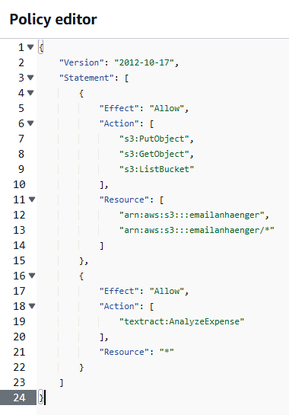

EINRICHTUNG
- Ein Amazon-Konto erstellen.
- Einen Benutzer anlegen
- Einen S3-Bucked erstellen
- Dem Benutzer die notwendigen Berechtigungen für Textract und S3 erteilen.
- Sicherstellen, dass der S3-Bucket in einer unterstützten Region von Textract erstellt wird.
AWS ACCOUNT
REGION: eu-central-1
USERS GROUPS
---------------------------------------
S3 BUCKED
USER 1
Notes:
EINRICHTUNG AWS
Um Textract Analyze Expense zu nutzen, müssen wir ein Amazon-Konto erstellen, einen Benutzer anlegen und einen Bucked erstellen. Dem Benutzer müssen Berechtigungen erteilt werden, damit er mit S3 und Textract arbeiten kann. Außerdem muss der S3-Bucket in einer der Regionen erstellt werden, die Textract unterstützt.
Optional können wir mit ein JSON die Berechtigungen des Benutzers so anpassen, dass er ein bestimmtes S3 verwendet, indem wir den Namen des "Buckets" angeben.
In diesem Beispiel müsste noch hinzugefügt werden, dass der Benutzer die Berechtigung zum Löschen von Objekten hat.

Slide 15
REFERENCEN
DocumentAI,Google: Quelle: Google Cloud, "Document AI", https://cloud.google.com/document-ai
AWS Textract y S3: Quelle: Amazon Web Services (AWS), "Amazon Textract", https://aws.amazon.com/textract/ Quelle: Amazon Web Services (AWS), "Amazon S3", https://aws.amazon.com/s3/
Scikit-learn (ML): Quelle: Scikit-learn, "Machine Learning with Python", https://scikit-learn.org/
GitHub: Quelle: GitHub, "GitHub", https://github.com/
RapidFuzz: Quelle: RapidFuzz, "RapidFuzz - String Matching in Python", https://github.com/maxbachmann/RapidFuzz
Python: Quelle: Python Software Foundation, "Python Programming Language", https://www.python.org/
Visual Studio Code: Quelle: Microsoft, "Visual Studio Code", https://code.visualstudio.com/
GPT API (OpenAI): Quelle: OpenAI, "GPT API", https://platform.openai.com/

Slide 16
Fragen unD Antworten
Vielen Dank für Ihre Zeit und Aufmerksamkeit

Slide 17
E-mail verwalten
IAN MANUEL PANIAGUA PORROA
Das Ziel dieses Projekts ist es, die Bearbeitung von Rechnungen, die per E-Mail empfangen werden, zu automatisieren. Der Prozess wird vereinfacht, indem die Rechnungen automatisch heruntergeladen, die wichtigen Daten extrahiert und die Dateien ordentlich benannt und gespeichert werden.
Haupt-Technologie
IMAP-Verbindung
Wichtige Bereiche mit Verbesserungspotenzial
Zeitaufwand
Fehleranfälligkeit
Kosten und Effizienz
Wettbewerb
Python und Bibliotheken
Unsere Lösung
Automatisierung der E-Mail-Verarbeitung
Datenextraktion mit AWS
AWS Textract Analyze.expense
ZIEL UMBENENUNG
[Eigentümer]_[Dokumenttyp]_[Anbieter]_[Rechnungsnummer].[Extension]
Zum Beispiel:
MAX-EDV-Beratungs GmbH
BBQ - Bildungs Bauman qualifizierung
Notes:
Für die Prüfer

Slide 18
Automatisierte E-Mail Anhang
IMAP-Verbindung
Python und Bibliotheken
AWS Textract Analyze.expense

